Slide 1
Capstone Project - Abrir un nuevo Restaurante
Applied Data Science Capstone by IBM/Coursera

Slide 2
Tabla de contenido
Introducción
Datos
Metodología
Análisis
Resultados
Conclusiones

Slide 3
Introducción
En el presente proyecto se aplicará la metodología de la Ciencia de Datos, así como las distintas herramientas para el manejo de datos, con la finalidad de resolver la pregunta: ¿Dónde establecer un nuevo restaurante?, para que sea redituable y tenga éxito.
Cuando un emprendedor decide iniciar un nuevo negocio, uno de los principales problemas con los que se topa, es el decidir la ubicación para establecer el negocio, este es un factor determinante en el éxito del mismo, ya que además de la calidad del producto o servicio a ofrecer, es muy importante el lugar donde se establezca, el cual debería ser un lugar visible, con buena afluencia de personas, de fácil acceso, y que tenga poca competencia.
Por tal motivo, es de suma importancia antes de emprender un negocio identificar el lugar en donde establecerlo, y que cumpla con las características definidas anteriormente; para ello necesitaremos saber entre otros datos:

Slide 4
Introducción
El tamaño de la población del lugar, cuanto mayor sea la población el número de posibles clientes será mayor y la afluencia de gente al negocio será mejor.
La densidad de carreteras, cuanto mayor sea el flujo de carreteras en el lugar elegido, se tendrá un mejor acceso al negocio, además de que se reducirán los tiempos de traslado de los clientes.
Por último, se deberán identificar los posibles competidores, es decir, los restaurantes similares al nuestro por lo que se deberá elegir el lugar en donde existan los menos posibles, o no existan restaurantes en la zona.
En el presente proyecto nos enfocaremos en determinar la mejor ubicación donde establecer un nuevo restaurante de comida tradicional en México, específicamente en la ciudad de Toluca, Estado de México, y de esta forma, mejorar las expectativas de éxito para el nuevo restaurante.

Slide 5
Datos
Para obtener la información requerida, de densidad de población y sus características como la población de hombres, población de mujeres y si son económicamente activos; utilizaremos los datos que proporciona el Instituto Nacional de Estadística Geografía e Informática (INEGI), el cual en un organismo gubernamental que recaba la información de todos los habitantes de la República Mexicana, en sus censos de población y vivienda, en específico utilizaremos las bases de datos del censo realizado en el año 2020.
Además, se utilizará el API de Foursquare, la cual es un API que proporciona la información de lugares existentes en una determinada ubicación, para obtener la información de los restaurantes existentes en el municipio de Toluca.

Slide 6
Metodología
Mediante la información proporcionada por el INEGI obtendremos datos como la población total por barrio, el género, la edad, si es económicamente activo, así como nombre del barrio, su latitud y longitud; información que será de utilidad para determinar los índices de población y el índice integral para encontrar el mejor lugar o lugares para establecer el nuevo restaurante.
De esta manera, podremos determinar el número de personas en cada barrio, así como la edad, el género y si se encuentran trabajando, datos importantes para un adecuado análisis y determinar a los posibles clientes.
Por medio del API de Foursquare y las coordenadas proporcionadas por el INEGI, obtendremos la ubicación de los restaurantes ya establecidos en la zona, así como el tipo de restaurantes, sus horarios de operación y hasta los comentarios que tengan para determinar el nivel de competencia, además se podrá visualizar la afluencia de carreteras en el lugar.
Por último, para determinar el mejor barrio o barrios donde establecer el nuevo restaurante, será calculando un índice integral, por lo que para el presente proyecto utilizaremos el siguiente supuesto:
Índice integral = índice de población x 0.4 - índice de restaurantes (competidores) x 0.1.

Slide 7
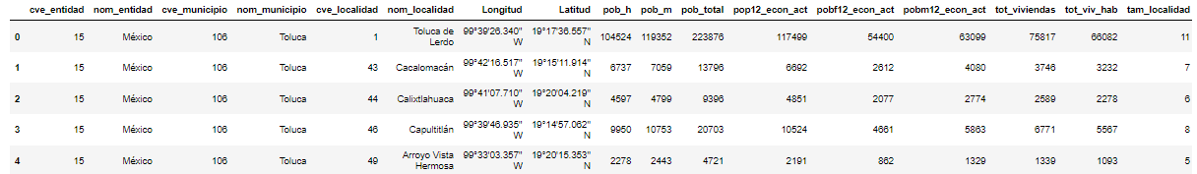
Recolección de Datos
Iniciaremos con la recolección de datos de la base de datos del Censo 2020 del INEGI, solo obtendremos los datos del Estado de México para posteriormente filtrar la información de los barrios de la ciudad de Toluca.

Slide 8
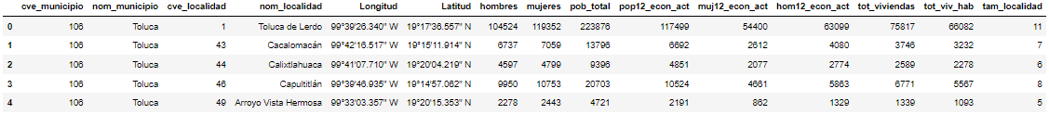
Recolección de Datos
Se filtran las columnas eliminando aquellas que no utilizaremos. Además, se limpia la información eliminando espacios en blanco al inicio y al final de cada columna y se sustituyen los valores numéricos nulos por 0.

Slide 9
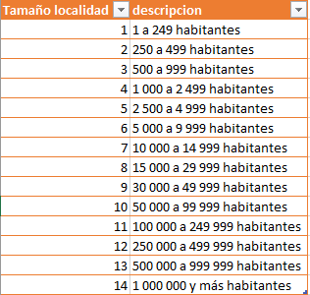
Análisis
Mediante las siguientes gráficas se muestra la distribución y características de la población de los barrios de Toluca, para el análisis se descartarán los barrios con población menor a 15,000 habitantes, y solo se tomarán en cuenta los barrios con mayor población, tomando como base el tipo de localidad, de acuerdo a la siguiente tabla:

Slide 10
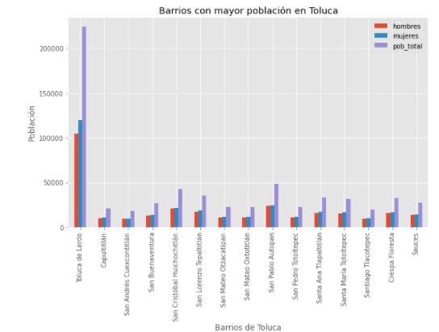
En la siguiente gráfica se observa la población total, así como la población de hombres y mujeres de cada uno de los barrios, sobresaliendo el barrio de Toluca de Lerdo como el barrio con mayor población, otra característica que destaca es que en todos los barrios la población de mujeres es mayor que la población de hombres.

Slide 11
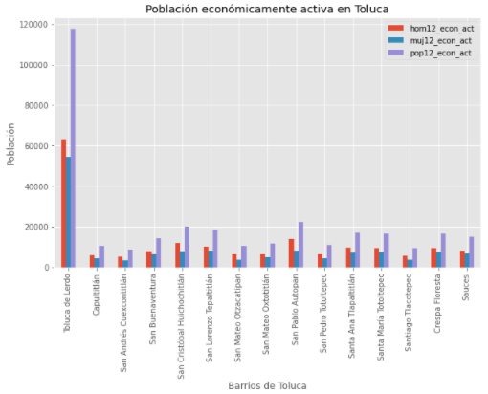
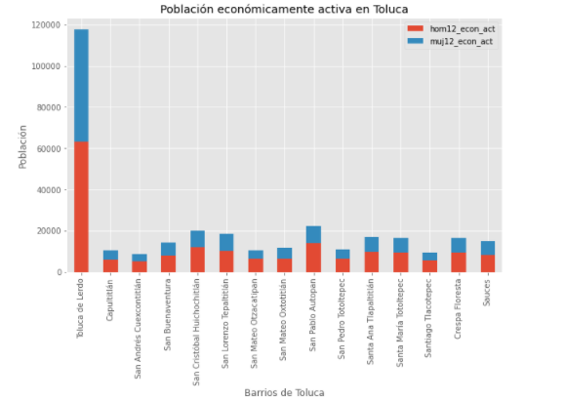
En los siguientes gráficos, se muestra la población mayor a 12 años de edad económicamente activa, y el total por género de cada uno de los barrios.

Slide 12
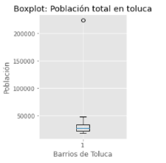
Mediante el siguiente diagrama de caja podemos observar la dispersión en los datos de población y como el barrio de Toluca de Lerdo, sobresale de los demás barrios por la considerable diferencia de población.

Slide 13
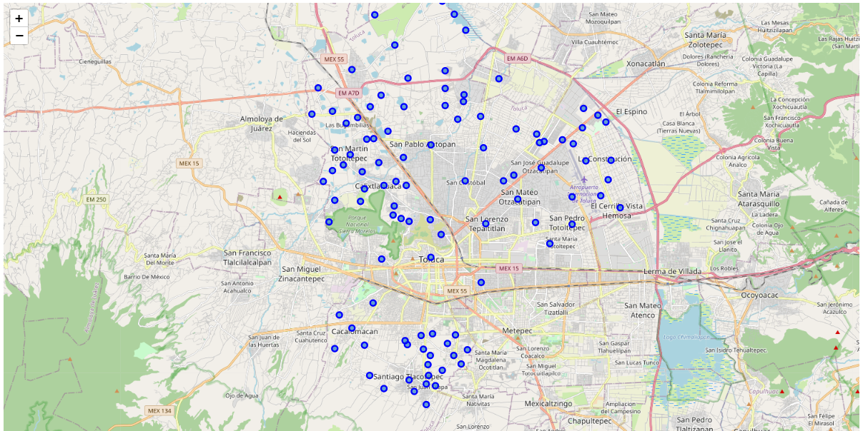
Para una mejor visualización de la distribución de barrios de la ciudad de Toluca se crea el siguiente mapa mediante la librería de Folium, y con las coordenadas geográficas de cada uno de los barrios se dibujan en el mapa de la ciudad de Toluca.

Slide 14
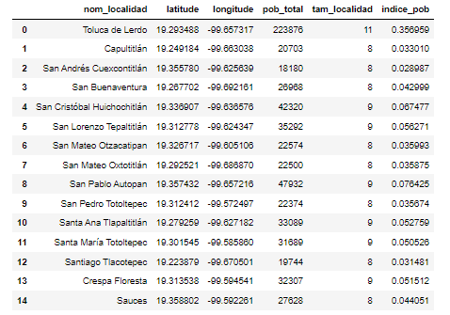
Se crea un índice de población, dividiendo la población de cada barrio entre el total de población de todos los barrios, esto para simplificar el análisis y obtener el índice integral.

Slide 15
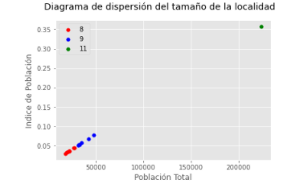
En el siguiente gráfico de dispersión se muestra la dispersión de los barrios de acuerdo al tamaño de la localidad.

Slide 16
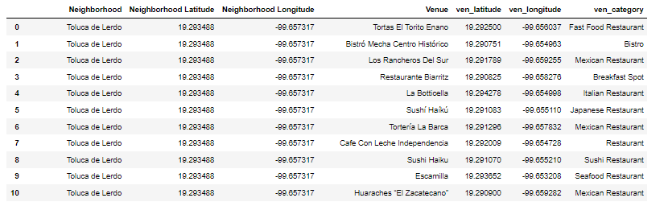
Mediante el API de Foursquare obtendremos todos los lugares de comida existentes en cada uno de los 15 barrios seleccionados y los agruparemos por categorías.

Slide 17
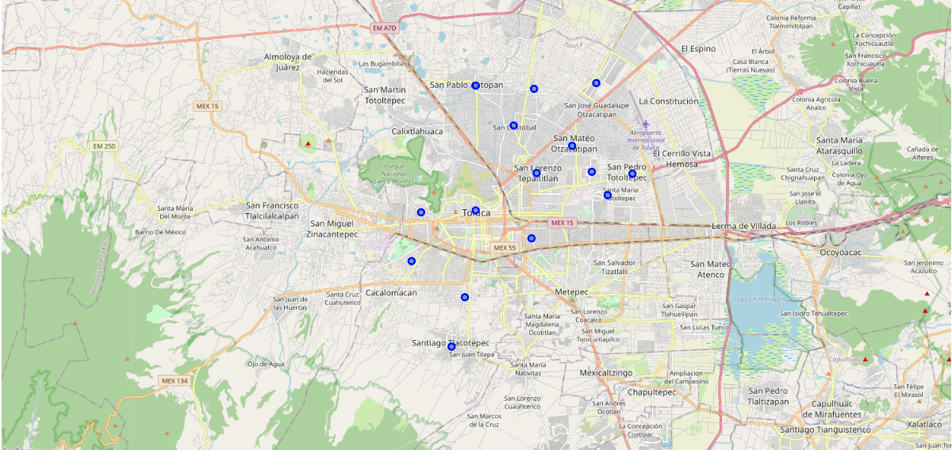
En el siguiente mapa se muestran solo los 15 barrios seleccionados para el análisis, los cuales se identifican con los círculos azules.

Slide 18
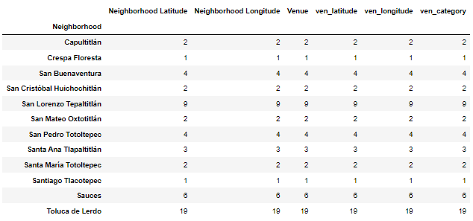
En la siguiente tabla agrupamos por barrio solo los lugares de comida, en donde destaca el barrio de Toluca con 19 lugares de comida, seguido por San Lorenzo Tepaltitlán con 9 y Sauces con 6.

Slide 19
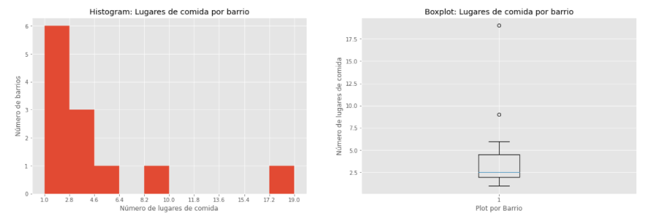
Generamos un Histograma y un boxplot para observar la distribución de los lugares de comida por barrio, en donde como ya se mencionó sobresalen de los demás barrios los barrios de Toluca de Lerdo y San Lorenzo Tepaltitlán.

Slide 20
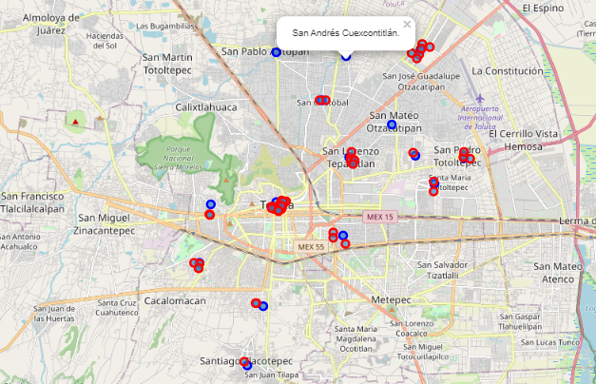
Ahora agregamos al mapa de la ciudad de Toluca generado anteriormente, los lugares de comida para observar de una mejor manera su distribución, aquí nos podemos dar cuenta que existen barrios como San Pablo Autopan o San Andrés Cuexcontitlán en donde no existen restaurantes.

Slide 21
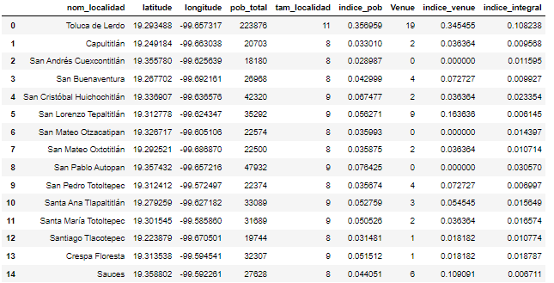
Posteriormente se agrega un índice que dependa del número de lugares por barrio, para calcular el índice integral de acuerdo al siguiente supuesto:
índice integral = índice de población * 0.4 – índice de lugares * 0.1
Se calcula en índice y se agrega la columna al dataframe:

Slide 22
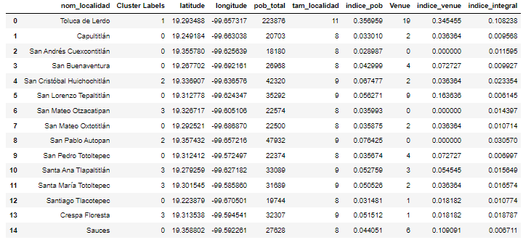
Por medio de K-means se realiza la agrupación de barrios en 4 categorías, utilizando el índice integral calculado en el paso anterior, se agrega una nueva columna al dataframe con el nombre de Cluster Labels para identificar las categorías.

Slide 23
Resultados
Como se mencionó anteriormente, para la elección del mejor lugar (barrio) para establecer un nuevo restaurante de comida mexicana, se realiza en base al barrio con el mejor índice integral, el cual se determinó con la fórmula:
indice_población * 0.4 - indice_lugares * 0.1.
De acuerdo a los resultados obtenidos, se observa que los barrios con un mejor índice integral, son aquellos con una población mayor a 15,000 habitantes, y los barrios con un menor número de lugares de comida, a excepción del barrio de Toluca de Lerdo, el cual es un barrio atípico ya que cuenta con el mayor número de habitantes (223,876) y posee 19 lugares de comida.
Para visualizar de una mejor manera los resultados, se agruparon los barrios en 4 grupos, siendo los barrios con un mejor índice integral los que se encuentran dentro de los grupos 1,2 y 3; en ese orden de importancia.

Slide 24
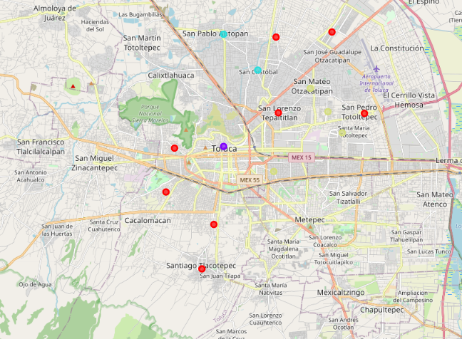
En el siguiente mapa se muestran por color las agrupaciones de barrios, siendo los mejores barrios:
Morado: Cluster 1 (Toluca de Lerdo)
Azul: Cluster 2 (San Pablo Autopan, San Cristóbal Huichochitlán)
Verde Cluster 3 (San Mateo Otzacatipan, Santa Ana Tlapaltitlán, Santa María Totoltepec, Crespa Floresta)

Slide 25
Los mejores barrios para establecer un nuevo restaurante de comida mexicana, son los clasificados en los grupos 1 y 2 con el mejor índice integral.
Por lo que los mejores barrios para establecer un nuevo restaurante de comida mexicana son:
Toluca de Lerdo,
San Pablo Autopan,
San Cristóbal Huichochitlán.

Slide 26
conclusiones
Con base en el desarrollo del presente proyecto Capstone para determinar el mejor lugar para establecer un nuevo restaurante de comida mexicana en la ciudad de Toluca, he aprendido a utilizar las herramientas que proporciona la Ciencia de Datos para facilitar el ciclo de vida de todo el proyecto.
Herramientas como los dataframes de pandas, las gráficas e histogramas de matplotlib o los mapas de folium, aunado a API´s de terceros como Foursquare, la cual es una poderosa herramienta en proyectos donde se deba trabajar con mapas de todo tipo ya que proporciona información valiosa de los lugares de todo el mundo.
Además, por medio de la librería de pandas de Python se explotó la información del INEGI, de donde se obtuvo la población residente en los barrios de la ciudad de Toluca, el género y si es económicamente activa; así como la latitud y longitud de los barrios, información útil al momento de la creación de mapas de folium y de la obtención de lugares de comida a partir del API de Foursqure.
Por lo que, puedo concluir que hoy en día el manejo de herramientas de Ciencia de Datos es indispensable en el desarrollo de cualquier proyecto, para facilitar la recolección, limpieza análisis y visualización de los datos, así como la obtención de resultados y la publicación de los mismos.

